Slide 1
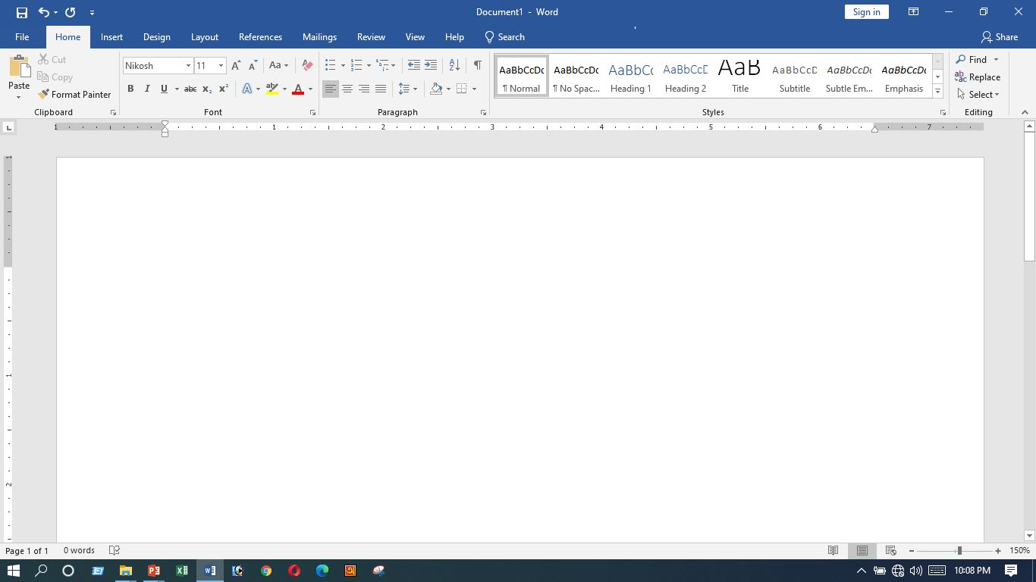
আজকের ক্লাসে সবাইকে শুভেচ্ছা
স্বা
গ
ত
ম
Notes:
শ্রদ্ধেয় শিক্ষকমন্ডলী পাঠটি উপস্থাপনের পুর্বে মূল বইয়ের পাঠটি পড়ে নিলে ভাল হয়।

Slide 2
পরিচিতি
শ্রেণি : ৭ম
বিষয় : তথ্য ও যোগাযোগ প্রযুক্তি
অধ্যায় : চতুর্থ
শিরোনাম: ডকুমেন্ট ফরম্যাট করা।
সময় : 50 মিনিট
আবু হানিফ
সহকারী শিক্ষক(ইসলাম শিক্ষা)
সামন্তসার উচ্চ বিদ্যালয়-EIIN:১১3559
গোসাইরহাট, শরীয়তপুর ।
মোবাইল-01736766486
Email-abuhanif92sh@gmail.com

Slide 3
নিচের লেখাগুলো দেখে চিন্তা করে বল
আমার সোনার বাংলা
আমি তোমায় ভালোবাসি
আমি তোমায় ভালোবাসি
আমার সোনার বাংলা
আমার সোনার বাংলা আমি তোমায় ভালোবাসি আমার সোনার বাংলা আমি তোমায় ভালোবাসি
ডকুমেন্ট ফরম্যাটিং
সুন্দর লেখা ও লেখা সাজানো এই কাজটাকে কী বলে?
এই লেখাগুলো অসুন্দর এবং সাজানো নয়।
এই লেখাগুলো সুন্দর এবং সাজানো।
Notes:
দুটো ওয়ার্ড প্রসেসিং-এর মধ্যে পার্থক্য কী? প্রশ্ন-উত্তরের মাধ্যমে পাঠ শিরোনাম শিক্ষার্থীদের দ্বারা ঘোষণা করা যেতে পারে।

Slide 4
আজকের পাঠের বিষয়
ডকুমেন্ট ফরম্যাটিং
আমার সোনার বাংলা আমি তোমায় ভালোবাসি আমার সোনার বাংলা আমি তোমায় ভালোবাসি
Notes:
পাঠের শিরোনাম বোর্ডে লেখে দেয়া যেতে পারে।

Slide 5
শিখনফল
এই পাঠ শেষে শিক্ষার্থীরা…
১। ‘ডকুমেন্ট ফরম্যাট’ এর ধারণা দিতে পারবে;
২। অক্ষর বা লেখা ছোট বা বড় করতে পারবে;
৩। অক্ষর বা লেখার আকার বোল্ড, ইটালিক বা আন্ডারলাইন করতে পারবে;
৪। ডকুমেন্টের এলাইনমেন্ট ঠিক করতে পারবে।
Notes:
উপস্থাপনের সময় এই স্লাইডটি হাইড করে রাখা যেতে পারে।

Slide 6
ডকুমেন্ট ফরম্যাট
আমার সোনার বাংলা
আমার সোনার বাংলা
আমি তোমায় ভালোবাসি
আমি তোমায় ভালোবাসি
আমার সোনার বাংলা আমি তোমায় ভালোবাসি আমার সোনার বাংলা আমি তোমায় ভালোবাসি
ডকুমেন্ট সাজানো এবং ডকুমেন্ট দেখতে সুন্দর ও আকর্ষণীয় করা।
Notes:
ডকুমেন্ট সাজানো, সুন্দর ও আকর্ষণীয় কীভাবে করা যায়?

Slide 7
একক কাজ
ডকুমেন্ট ফরম্যাট-এ কী কী করতে হয়?
Notes:
ডকুমেন্টকে বিভিন্ন আঙ্গিকে সাজানোর কাজকে ডকুমেন্ট ফরম্যাট বলে।

Slide 8
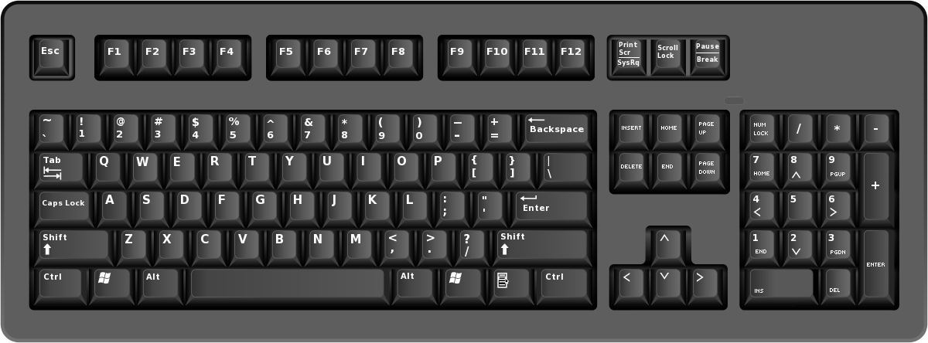
অক্ষর বা লেখার আকার ছোট বা বড় করা
Ctrl ]
লেখার আকার বড় করতে
Ctrl [
লেখার আকার ছোট করতে
Notes:
কী-বোর্ডের কোন কী চাপ দিয়ে লেখার আকারছোট বা বড় করা যায় ? এই স্লাইডে ট্রিগার ব্যবহার করে উদাহরণগুলো বুঝিয়ে দেওয়া হয়েছে।

Slide 9
অক্ষর বা লেখার আকার বোল্ড, ইটালিক বা আন্ডারলাইন করা
Ctrl b
লেখা বোল্ড করতে একসাথে Ctrl b চাপতে হবে
Ctrl u
লেখা আন্ডারলাইন করতে একসাথে Ctrl u চাপতে হবে
লেখা ইটালিক করতে একসাথে Ctrl i চাপতে হবে
Ctrl i
লেখা ইটালিক করতে একসাথে Ctrl i চাপতে হবে
Notes:
এই স্লাইডে ট্রিগার ব্যবহার করে উদাহরণগুলো বুঝেয়ে দেওয়া হয়েছে। লেখা বোল্ড করতে হয় কিভাবে? লেখা আন্ডারলাইন করা যায় কিভাবে? লেখা একটু বাঁকা করতে হয় কিভাবে?

Slide 10
ডকুমেন্ট এলাইনমেন্ট
বাম দিকে এলাইন
মাঝখানে এলাইন
ডানদিকে এলাইন
জাস্টিফাইড এলাইন
Notes:
এই স্লাইডে ট্রিগার ব্যবহার করে উদাহরণগুলো বুঝিয়ে দেওয়া হয়েছে। কোথায় ক্লিক করলে লেখা বামে ও ডানে যাবে? কোথায় ক্লিক করলে লেখা মাঝখানে থাকবে? কোথায় ক্লিক করলে লেখা ডানে ও বামে সমান হবে?

Slide 11
ডকুমেন্ট এলাইনমেন্ট কী-বোর্ড শর্টকার্ট
Ctrl l
বাম দিকে এলাইন
Ctrl r
ডানদিকে এলাইন
Ctrl e
মাঝখানে এলাইন
Ctrl j
জাস্টিফাইড এলাইন
Notes:
এই স্লাইডে ট্রিগারের মাধ্যমে বুঝিয়ে দেয়া হয়েছে। কী-বোর্ডের কোন কী গুলো চেপে ধরলে লেখা বামে ও ডানে যাবে? কোন কী চেপে ধরলে লেখা মাঝখানে থাকবে? কোন কী চেপে ধরলে লেখা সবদিকে সমান হবে?

Slide 12
লাইনের ব্যবধান নির্ধারণ
Home
ক্লিক Home
ক্লিক Line & Paragraph Spacing
আমার সোনার বাংলা
আমি তোমায় ভালোবাসি
আমার সোনার বাংলা
আমার সোনার বাংলা
আমি তোমায় ভালোবাসি
আমার সোনার বাংলা
ক্লিক Home →Line & Paragraph spacing →1.00 → 1.5
Notes:
লেখার লাইনের ফাঁকা করা হয় কিভাবে? এই স্লাইডে ট্রিগার ব্যবহার করা হয়েছে। প্রথমে হোম এ ক্লিক করতে হবে তারপর লাইন এন্ড প্যারাগ্রাফ স্পেচিং এ ক্লিক করতে হবে।

Slide 13
বুলেট ও নাম্বার
Home
ক্লিক Home
ক্লিক Multilevel List
এখান থেকে বুলেট ও নাম্বার নিতে পারি।
Notes:
এই স্লাইডে ট্রিগার ব্যবহার কর হয়েছে। বুলেট ও নাম্বার নিতে হয়ে কিভাবে?

Slide 14
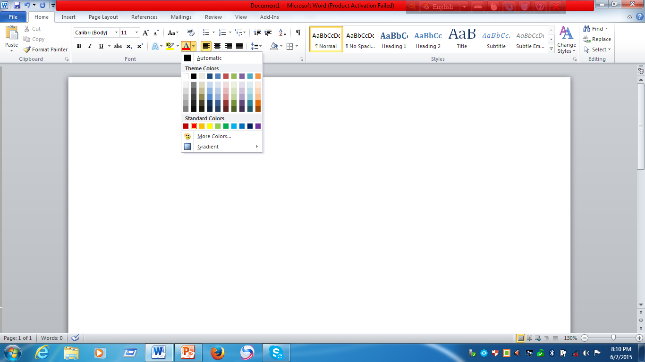
লেখার রং পরিবর্তন
ক্লিক Font Color
আমার সোনার বাংলা আমি তোমায় ভালোবাসি
Notes:
ট্রিগার ব্যবহার করা হয়েছে। লেখার কালার করা হয় কোথায় ক্লিক করে?

Slide 15
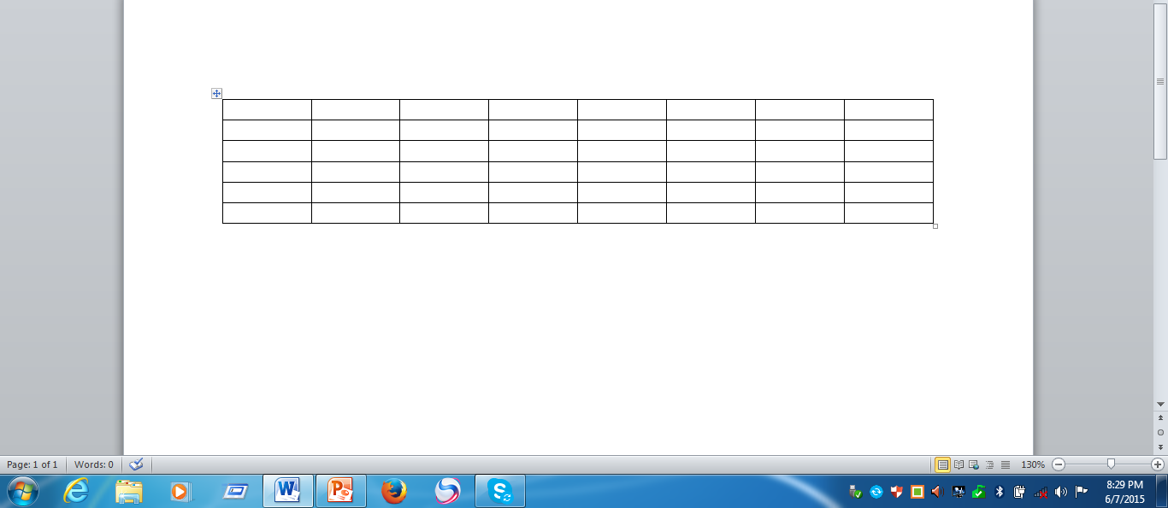
ক্লিক Insert→Table
টেবিল করা
ক্লিক Row & Column
Notes:
টেবিল তৈরি করা হয় কোথায় ক্লিক করে? এই স্লাইডে ট্রিগার ব্যবহার করে উদাহরণগুলো বুঝিয়ে দেওয়ার চেষ্টা করা হয়েছে। Click Insert→ Table→ Row & Column.

Slide 16
দলগত কাজ
কী-বোর্ড শর্টকাট কী ব্যবহার করে অক্ষর বা লেখার আকার বোল্ড, ইটালিক বা আন্ডারলাইন, ডকুমেন্ট এলাইমেন্ট কর এবং নতুন ডকুমেন্ট ওপেন কর।
Notes:
1. মাউসদিয়ে: Click → home বামে নিতে হলে, Align Text Left. মাঝখানে নিতে হলে,Center. ডানে নিতে চাইলেAlign Text Right. সবদিকে সমান করতে চাইলেJustify.
2. Ctrl b, Ctrl i, Ctrl u একসঙ্গে চাপতে হবে।

Slide 17
কোন প্রশ্ন?

Slide 18
×আবার চেষ্টা কর
মূল্যায়ন
√ উত্তর সঠিক হয়েছে
১। প্যারাগ্রাফের এলাইনমেন্ট কয় ধরনের হয়ে থাকে?
(ক) ৩ ধরনের
(খ) ৪ ধরনের
(গ) ৫ ধরনের
(ঘ) ৬ ধরনের
২। মাঝখানে এলাইন আনতে হলে কোনটি চাপতে হয়?
(ক) Ctrl+R
(খ) Ctrl+J
(গ) Ctrl+E
(ঘ) Ctrl+L
Notes:
মূল্যায়নের প্রশ্নে ট্রিগার ব্যবহার করা হয়েছে। অপশনে ক্লিক করলে সঠিক উত্তর জানা যাবে।

Slide 19
মূল্যায়ন
√ উত্তর সঠিক হয়েছে
× আবার চেষ্টা কর
3। কোথায় ক্লিক করে বুলেট ও নাম্বার দেওয়া যায়?
(ক) Home+ Bullets
(খ) Home+Numbering
(গ) Home+ Multilevel List
(ঘ) Decrease Indent
4। অক্ষর বা লেখা আকার ছোট বড় করতে ব্যবহার করা হয়…
Ctrl ]
ii. Ctrl [
iii. Ctrl b
নিচের কোনটি সঠিক?
(ক) i ও ii
(খ) i ও iii
(গ) ii ও iii
(ঘ) i, ii ও iii
Notes:
মূল্যায়নের প্রশ্নে ট্রিগার ব্যবহার করা হয়েছে। অপশনে ক্লিক করলে সঠিক উত্তর জানা যাবে।

Slide 20
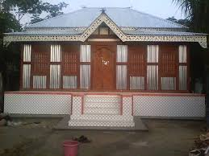
বাড়ির কাজ
একটি ডকুমেন্ট সুন্দর করার উপায় ব্যাখ্যা কর।
Notes:
ছাত্র/ছাত্রীরা খাতায় বাড়ীর কাজ লিখছে কি না শ্রদ্ধেয় শিক্ষকমন্ডলী তা পর্যবেক্ষণ করবেন।

Slide 21
Notes:
শিক্ষার্থী বন্ধুরা ছবিটি কিসের ইঙ্গিত বহন করে ?

Slide 22
ক্লাসে সহযোগিতা করার জন্য সবাইকে ধন্যবাদ

